Slide 1
ניתוח ועיצוב מערכות תוכנה
אביב 2014
Class and Object Diagrams

Slide 2

Outline
UML Introduction
Class Diagram
  Class
  Association
    Self association
    Aggregation & Composition
  Dependency
Object Diagram
  Association
Class Diagram: Qualifiers
Class Diagram: Association Class
Class Diagram: Inheritance (Generalization)

Slide 3
UML Introdcution - Modeling
A model is a simplification of reality.
Through modeling we achieve four aims:
  Models help us to visualize a system as it is or as we want it to be.
  Models permit us to specify the structure or behavior of a system.
  Models give us a template that guides us in constructing a system.
  Models document the decisions we have made.

Slide 4
UML Introdcution
Donald Bell, Staff, IBM. 15 Jun 2003:
  Way back in the late twentieth century -- 1997 to be exact -- the Object Management Group (OMG) released the Unified Modeling Language (UML).
  One of the purposes of UML was to provide the development community with a stable and common design language that could be used to develop and build computer applications.
  UML brought forth a unified standard modeling notation that IT professionals had been wanting for years.
  Using UML, IT professionals could now read and disseminate system structure and design plans -- just as construction workers have been doing for years with blueprints of buildings.

Slide 5

UML – Unified Modeling Language
Visualizing, specifying, constructing, and documenting object-oriented systems is exactly the purpose of the UML.
Exactly like architects blueprints.
The constructing part is debatable.
You already know how to speak it (Object-Oriented); here you will learn to read and exercise writing it.
Notes:
From the UML user guide

Slide 6
The Diagrams of UML 2.0
Class diagram (s)
Object diagram (s)
Sequence diagram (i)
State machine (b)
Use Case diagram (f)
Package diagram (s)
Interaction diagram (i)
Communication diagram (i)
Timing diagram (i)
Activity diagram (f)
Component diagram (s)
Composite diagram (s)
Deployment diagram (s)
Classification of diagrams:
(s) – structure
(b) – behavior
(f) – functional
(i) – interaction
Notes:
הכחולים נלמדים בקורס

Slide 7
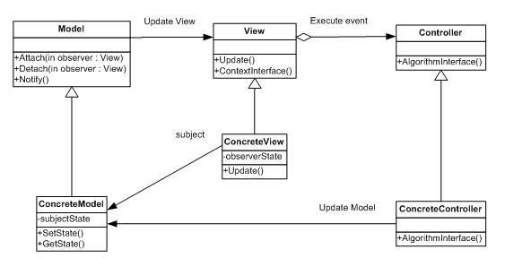
Class Diagram
Definition:
  A class diagram is a graphic presentation of the static view that shows a collection of declarative (static) model elements, such as classes, types, and their content, and relationships.

Slide 8
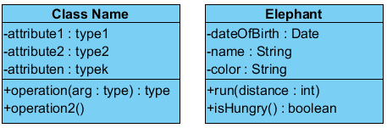
Class Diagram Basic Elements:
Class
Elements
Class
  Name
  Typed Attributes
  Typed Methods
Visual Representation
A class is a description of a set of objects that share the same attributes, operations, relationships, and semantics.

Slide 9
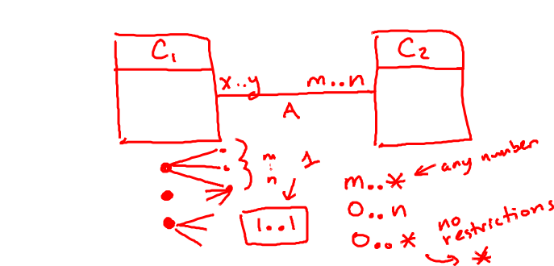
Class Diagram Basic Elements:
Association
Elements
Association
  Name
  Roles’ name
  Multiplicity
    a..b
    a..*
Visual Presentation
multiplicity
name
multiplicity
-role
-role
Association
Association - a structural relationship that specifies that objects of one thing (class) are connected to objects of another.
Aggregation - an association between two classes or components defined as “is part of”.
Composition - a strong form of aggregation.

Slide 10
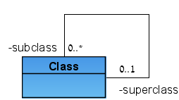
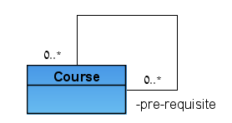
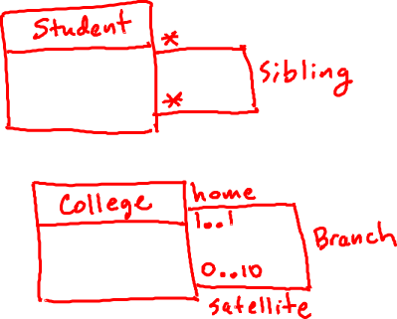
Class Diagram Basic Elements:
Self Association
Association can be between a class and itself.
Recursive data structures, self-reference…
Examples: Class Inheritance and Polymorphism, University Courses with Pre-Requisites.
How would you model a nodes-and-edges graph?

Slide 11
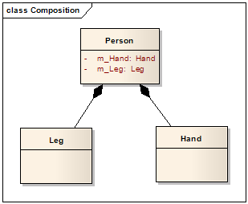
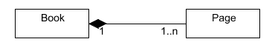
Class Diagram Basic Elements:
Composition (No Shared Association)
Composition has exactly two rules which differ it from ordinary associations:
  A constituent part can belong to exactly one assembly.
  Once a constituent part has been assigned an assembly, it has a coincident lifetime with the assembly - it is a specific kind of Whole-Part
  relationship.

Slide 12

Class Diagram Basic Elements:
Aggregation (Shared Association)
Aggregation…
  …would be treated just like association in code generation, model analysis, etc.
  Container and its
  Containees can be manipulated independently

Slide 13




Class Diagram Basic Elements:
Association – Aggregation and Composition
Wrong!
Right!
Notes:
Blaha, p. 68: “Composition is a form of aggregation with two additional constraints. A constituent part can belong to at most one assembly. Furthermore, once a constituent part has been assigned an assembly, it has a coincident lifetime with the assembly.”
התרשים הראשון (רכב-גלגל) אינו נכון משום ש-Composition בא לתאר מצב בו אין לחלק קיום עצמי מחוץ לשלם. אם החלטנו שהגלגל הוא רכיב של הרכב, שלא מתקיים מבלי הרכב השלם (למשל – אם זהו סוג ספציפי של גלגל) – אזי לא ייתכן שהריבוי בצד הרכב יהיה (0..1). אסור שהוא יהיה 0, כלומר שגלגל יתקיים בלי קשר לרכב.
מהתרשים בצד שמאל ניתן להבין שעובד מפסיק להתקיים ברגע שהצוות שלו מפסיק להתקיים. זה נכון במקרים מסויימים (שחקני נבחרת צפון-קוריאה במונדיאל האחרון, למשל), אבל אנו מניחים שדבר זה אינו מתרחש במציאות ולכן התרשים בצד ימין נכון יותר: עובדים הם חלק מצוות אולם הינם בעלי יכולת קיום עצמית ונפרדת.
זאת ועוד: אם כתבנו Composition, אנו מכריחים את העובד להיות משוייך לצוות אחד בלבד. כיוון שבצד הצוות סימנו *, ברור שהתכוונו שעובד יוכל להשתייך ליותר מצוות אחד, ולכן Composition צריך להיות מוחלף ב-Aggregation.

Slide 14

Class Diagram Basic Elements:
Dependency
Dependencies - is a relationship that states that one thing (class) uses the information and services of another thing (class).
Underline is the notation for static operation/attributes.
Some patterns reduce dependencies usage to a minimum.
Notes:
בתרשים זה ניתן ליצור מופע של RandomGenerator אך גם לגשת לשיטה generate_number() בשיטה סטטית (כלומר מבלי ליצור מופע של האובייקט). בג'אווה, זה ייראה כך:
RandomGenerator.generateNumber()

Slide 15
דוגמה 1 - חברת טיולים
חברת טיולים מארגנת טיולים מסוגים שונים. לכל טיול יש שם, רשימת ערים לביקור, תאריך יציאה ותאריך חזרה. עיר מוגדר ע"י שם העיר, מדינה, מספר ימי לביקור ופרטיו של המדריך (ת.ז, שם וכתובת ). מדריך יכול להדריך בערים שונים, אך לכל עיר יכול להיות מדריך אחד בלבד. עבור כל טיול מנהלים רשימת מטיילים. מטייל מוגדר ע"י ת.ז, שם, רשימת טלפונים (קוד,מספר) ומחיר לטיול.
מה יותר מובן (הסיפור או הדיאגראמה)?
0..*
1..*
0..*
0..*
1..*
1
0..*
1

Slide 16
דוגמה 2 - קורסים באוניברסיטה
באוניברסיטה ניתנים קורסים. כל קורס יכול להיות מורכב ממספר סמינרים (אך לא חייב). לסמינר משובצים סטודנטים. כל סטודנט חייב להשתתף לפחות בסמינר אחד. עוזר ההוראה של הסמינר הוא סטודנט.
roles ו- associations מאוד חשובים להבנת התרשים והמערכת ⇐ השתמשו בהם.
ברירות המחדל של multiplicity מבלבלות ובעייתיות ⇐ ציינו במפורש את ה-multiplicity.
0..*
takes
1..*
section of
-student
0..*
-teaching assistant
0..*
1
assists
Notes:
האם סטודנט יכול להיות מתרגל בקורס שהוא עצמו משתתף בו כתלמיד?
מדיאגרמה זו – עולה שכן. בשיעורים עתידיים נלמד את שפת האילוצים OCL אשר בה ניתן לבטא פרדיקטים, בנפרד מהתרשים ובצורה שאיננה-גרפית, אשר משימים אילוצים על התרשים אותם לא ניתן לבטא (או שבחרנו שלא לעשות זאת כן) באמצעות UML.

Slide 17
Object Diagram
It depicts objects and their relationships at a certain point in time, typically a special case of either a class diagram or a communication diagram [Scott W.Ambler].
It shows instances instead of classes.
They are useful for explaining small pieces with complicated relationships, especially recursive relationships. [Randy Miller]
It is closely linked to class diagram. Just as an object is an instance of a class, an object diagram could be viewed as an instance of a class diagram.
It is used for testing and refining class diagram.

Slide 18
Object Diagram Basic Elements:
Links and Associations
Elements
Object
  Name
  Attributes
Links
  Name
  Type
    Association
    Aggregation
    Composition
    Generalizations
    Dependencies
Visual Presentation
Why there is no multiplicity?
-role
name
-role
link

Slide 19
דוגמה 3 (המשך מדוגמא 2)
0..*
takes
1..*
section of
-student
0..*
-teaching assistant
0..*
1
assists
a) Right OD
b) Wrong OD
takes
assists
assists
assists
takes
assists
Notes:
הדיאגרמה המופיעה ב-b שגויה, היות ולא מופיע link המתאר את היחס takes בין סטודנט לסמינר.
במידה והיינו מוסיפים לינק שכזה בין amir ל-sem1 הדיאגרמה הייתה נכונה ביחס לתרשים המחלקות.
אבל – הייתה כאן שגיאה לוגית: שהרי לא יתכן שסטודנט ייקח סמינר שאותו הוא מתרגל.
אחת הדוגמאות הבאות תראה כיצד ניתן לתאר אילוץ זה במסגרת UML.
בשיעורים הבאים נלמד על שפת האילוצים OCL, המאפשרת לנו לבטא אילוצים, שאין להם ייצוג גרפי, בניסוח פורמאלי. את פסוקיות ה-OCL נצרף ונציג ביחד עם מודל ה-UML הגרפי כדי לתת תמונת-מצב מלאה ומדוייקת יותר. זאת ועוד – בהמשך הקורס.

Slide 20
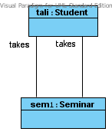
דוגמה 3 (המשך)
OD שגוי/תקין?
  כמות ה-links לא יכולה לעלות/לגרוע על כמות ה- associations.
0..*
takes
1..*
section of
-student
0..*
-teaching assistant
0..*
1
assists
Notes:
כיצד ייראה הדבר בקוד?
(זהו כמובן מימוש אחד אפשרי והגנתי מאוד (defensive coding) – אולם הרעיון הכללי הוא שהמערכת תגן על האינווריאנטה לפיה למופע של Student יש לפחות קישור (link) אחד עם מופע אחד של המחלקה Seminar.
public class Student{
Collection<Seminar> _takes = new HashSet<Seminar>();
Collection<Seminar> _assists = new HashSet<Seminar>();
public Student(Seminar _mandatoryOne){
if (_mandatoryOne == null){
throw new AtLeastOneException();
} else {
takes.add(_mandatoryOne);
}
}
...
}

Slide 21
דוגמה 4
OD שגוי/תקין?
0..*
takes
1..*
section of
-student
0..*
-teaching assistant
{NAND}
0..1
0..*
assists
takes
takes
assists
takes
assists
Notes:
רצ"ב טבלת האמת של NAND. עם אילוץ כזה בין הקשרים takes, assists, אנו מקבלים דיאגרמת מחלקות מדוייקת יותר. כמובן שתרשים המחלקות שקודם ייצג בצורה נכונה את הדיאגרמה איבד מנכונותו.
X | Y | X AND Y | X NAND Y
0 0 0 1
0 1 0 1
0 0 1
1 1 1 0

Slide 22



Class Diagram: Qualifiers
במדינה יש כמה ערים ולכולם שמות שונים - מה מהבאים הכי נכון?
Notes:
בדוגמא a, למדינה יכולות להיות ערים רבות. זה מצב תקין, אולם ייתכן שלשתיים (או יותר) מן הערים הללו יהיו אותו שם. זה כבר מצב פחות רצוי.
בדוגמא b, פתרנו את הבעיה: ישנה רק עיר אחת, כך שאין שתי ערים עם אותו שם. ואין עוד ערים בכלל. כלומר: פגענו במה שהתכוון המודל לייצג (מדינה אחת – ערים רבות).
בדוגמא c אנו משתמשים ב-qualifier כדי לומר: "הצירוף <מדינה, שם-עיר> הוא צירוף יחיד המזהה עיר אחת בלבד. ולכן בצד ה-multiplicity של העיר, ישנה רק עיר אחת" – עיר אחת במדינה המזוהה עם השם city name.
חידדנו את המודל והפכנו אותו למובן ומדוייק יותר באמצעות Qualifiers.
לדוגמאות נוספות, ראו Blaha, עמ' 36-37

Slide 23
Class Diagram: Association Class
An association class is an association whose links have identities.
It is possible to define a association class if relationship between classes has additional properties.
Association class constraint:
  A single instance of the association between any 2 instances of the associated class (the regular association constraint).
An association class can have attributes.
Does it necessary if multiplicity is 0..1 or 1..1?

Slide 24
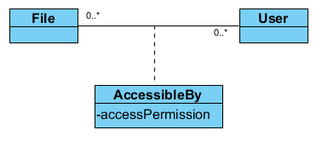
Association Class – Example
A rule of thumb
Association classes are better for many to many relationships.
/etc/termcap read John Doe
/etc/termcap read-write Mary Brown
/usr/does/.login read-write John Doe
Notes:
Example taken from Rumbaugh and Blaha, p.34.

Slide 25
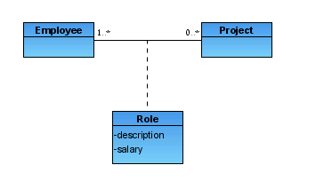
דוגמה 5 – עובדים בפרויקט
עובדים משובצים לפרויקטים שונים בתפקידים שונים. יש לשמור את תיאור התפקיד ומשכורת של עובד פר פרויקט עליו הוא עובד.
The constraint comes from the association semantics.
a) Class Diagram
b) Object Diagram

Slide 26
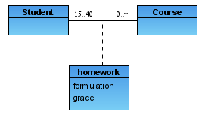
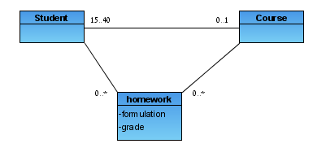
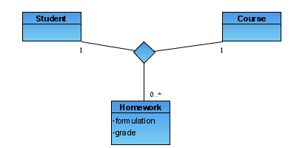
What do the diagrams describe ?
a)
b)
c)
Notes:
דיאגרמה a: כל קשר בין סטודנט לקורס מתאפיין בעבודת בית אחת ויחידה. מצב נחמד מאוד אבל לא מספיק.
דיאגרמה b: מלבד העובדה שאין אילוצי ריבוי בין עבודת-הבית לקורס ולסטודנט, קשה להבטיח לפי הדיאגרמה כי יהיה קשר בין כל מופע של עבודת בית לצמד מופעים סטודנט-וקורס. זה לא שלא ניתן ליצור מופעים נכונים של המערכת – נכונים לפי התפיסה המקובלת; אולם דיאגרמת מחלקות זו מאפשרת גם יצירת מופעים לא עקביים (שוב – לפי ההיגיון שבין סטודנט לקורס מחברות כמה עבודות-בית מסויימות).
דיאגרמה c: משתמשים בקישור משולש (3-ary – מקרה פרטי של n-ary association). תלמדו על קישורים כאלו גם בקורס בסיסי נתונים. יש לקרוא מכל-אחד משלושת הזוגות האפשריים לכיוון כל אחד מהבודדים שנותרו.
עבור כל צמד מופעי {קורס, סטודנט} קיימים *..0 מופעים של עבודות-בית.
עבור כל צמד מופעי {סטודנט, עבודת בית} קיים רק קורס אחד הקושר בין העבודת בית והסטודנט.
עבור כל צמד מופעי {קורס, עבודת בית} קיים רק סטודנט אחד (שהגיש את העבודה הספציפית בקורס הספציפי).

Slide 27
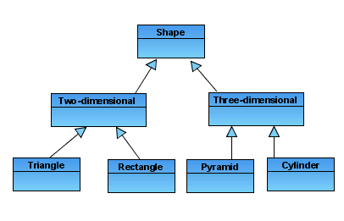
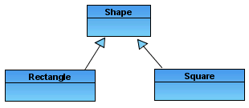
Class Diagram: Inheritance (Generalization)
Inheritance models “is a” and “is like” relationship, enabling you to reuse existing data and code easily.
The subclass inherits from super-class:
  Attribute
  Operation
  Relationship
  Interface

Slide 28
Class Diagram: Inheritance (Generalization)
Some patterns:
Create a conceptual subclass of a super-class when:
  The subclass has additional attributes of interest.
  The subclass has additional associations of interest.
  The subclass concept is operated on, handled, reacted to, or manipulated differently than the super-class or other subclasses, in ways that are of interest.
  The subclass concept represents an animate thing (for example, animal, robot) that behaves differently than the super-class or other subclasses, in ways that are of interest.

Slide 29
Class Diagram: Inheritance (Generalization)
Create a conceptual super-class in a generalization relationship to subclasses when:
  The potential conceptual subclasses represent variations of a similar concept.
  The subclasses will conform to the 100% and Is-a rules.
  All subclasses have the same attribute which can be factored out and expressed in the super-class.
  All subclasses have the same association which can be factored out and related to the super-class.

Slide 30
Representing Abstract Concepts and their Concrete Manifestations
Consider an airline company that suffers a fatal crash of
one of its planes.
Assume that all the flights are cancelled for six months pending
completion of an investigation.
Also assume that when flights are cancelled, their corresponding flight software objects are deleted from computer memory.
Therefore, after the crash, all Flight software objects are deleted.
If the only record of what airport a flight goes to is in the Flight software
instances, which represent specific flights for a particular date and time, then there is no longer a record of what flight routes the airline has.
Notes:
נבחין בין 'טיסה' כקונספט (קו-טיסה כלשהו, למשל תל-אביב-ברלין) לבין הטיסה בפועל (טיסה 1234 שיוצאת מנמל התעופה בן גוריון בתאריך ---- ובשעה ----).
From Applying UML and Patterns: An Introduction to Object-Oriented Analysis and Design and the Unified Process (2nd Edition) by Craig Larman
As another example, consider an airline company that suffers a fatal crash of
one of its planes. Assume that all the flights are cancelled for six months pending
completion of an investigation. Also assume that when flights are cancelled, their
corresponding Flight software objects are deleted from computer memory.
Therefore, after the crash, all Flight software objects are deleted.
If the only record of what airport a flight goes to is in the Flight software
instances, which represent specific flights for a particular date and time, then
there is no longer a record of what flight routes the airline has.
To solve this problem, a FlightDescription (or FlightSpecification) is required
that describes a flight and its route, even when a particular flight is not scheduled.

Slide 31
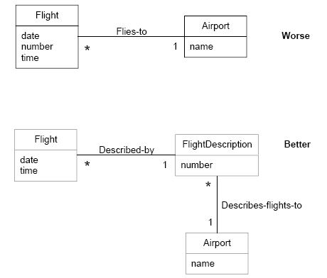
Representing Abstract Concepts and their Concrete Manifestations
What is a flight?
The plane?
The path?
Both – but in two
different contexts?
So let’s represent it!
Notes:
נבחין בין 'טיסה' כקונספט (קו-טיסה כלשהו, למשל תל-אביב-ברלין) לבין הטיסה בפועל (טיסה 1234 שיוצאת מנמל התעופה בן גוריון בתאריך ---- ובשעה ----).
From Applying UML and Patterns: An Introduction to Object-Oriented Analysis and Design and the Unified Process (2nd Edition) by Craig Larman
As another example, consider an airline company that suffers a fatal crash of
one of its planes. Assume that all the flights are cancelled for six months pending
completion of an investigation. Also assume that when flights are cancelled, their
corresponding Flight software objects are deleted from computer memory.
Therefore, after the crash, all Flight software objects are deleted.
If the only record of what airport a flight goes to is in the Flight software
instances, which represent specific flights for a particular date and time, then
there is no longer a record of what flight routes the airline has.
To solve this problem, a FlightDescription (or FlightSpecification) is required
that describes a flight and its route, even when a particular flight is not scheduled.

Slide 32
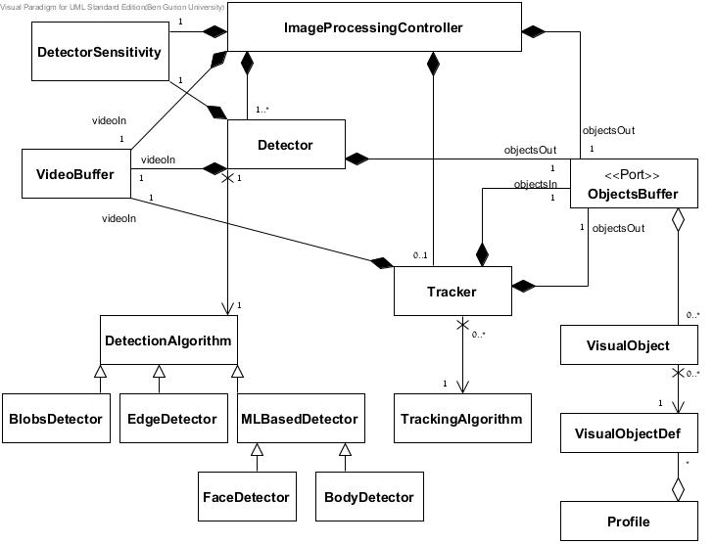
Exam 2014 Moed B
להלן הניסיון של דני לעצב את הקומפוננט ImageProcessing בהתאם למודל ולדרישות החדשות של המנחה שלו.

Slide 33
Exam 2014 Moed B
5. (15 נק) צייר תרשים אובייקטים חוקי מצומצם ככל שניתן שבו יש אובייקט אחד בדיוק של Detector ואובייקט אחד בדיוק של ImageProcessingController. יש להקפיד על כתב ברור ותרשים נקי. אין לחרוג מגבולות המסגרת.

Slide 34
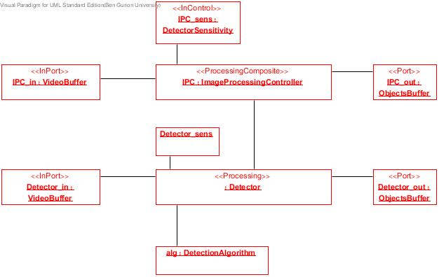
Exam 2014 Moed B

Slide 35
Exam 2014 Moed B
6. (15 נק) צייר תרשים אובייקטים חוקי מצומצם ככל שניתן שבו יש אובייקט אחד בדיוק של FaceDetector אובייקט אחד בדיוק של BodyDetector ואובייקט אחד בדיוק של ImageProcessingController. יש להקפיד על כתב ברור ותרשים נקי. אין לחרוג מגבולות המסגרת.

Slide 36
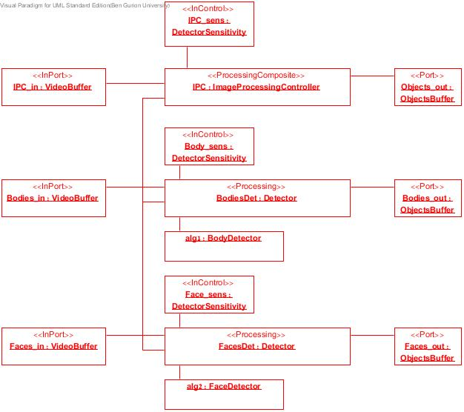
Exam 2014 Moed B

Slide 37
Exam 2014 Moed B
7. (8 נק) צייר תרשים אובייקטים חוקי מצומצם ככל שניתן שבו יש שני אובייקטים בדיוק של TrackingAalgorithm. יש להקפיד על כתב ברור ותרשים נקי. אין לחרוג מגבולות המסגרת.

Slide 38

Exam 2014 Moed B
7. (8 נק) צייר תרשים אובייקטים חוקי מצומצם ככל שניתן שבו יש שני אובייקטים בדיוק של TrackingAalgorithm. יש להקפיד על כתב ברור ותרשים נקי. אין לחרוג מגבולות המסגרת.

